Slide 1
Khóa đào tạo · Bảo trì dự đoán bằng AI
Ứng Dụng Machine Learning Chẩn Đoán Hư Hỏng Ổ Lăn
1 / 42
Notes:
Chào các bạn. Tôi sẽ không mở đầu bằng định nghĩa, mà bằng một câu hỏi: làm sao nghe được một ổ lăn sắp hỏng — trước khi tai người nghe ra, trước khi máy dừng giữa ca?
Cả khóa học chỉ xoay quanh đúng một ý tưởng giản dị: ổ hỏng thì mỗi vòng quay sinh một cú va lặp lại có nhịp. FFT, envelope, machine learning, SHAP — tất cả chỉ là các cách ngày càng tinh để bắt được cái nhịp đó. Giữ ý này trong đầu, mọi slide sau sẽ tự nối vào nhau.

Slide 2
Giới thiệu
Mục tiêu khóa học
Học xong, bạn đi trọn con đường: rung thô → đặc trưng → mô hình → giải thích → quyết định bảo trì — và biết cả lúc không nên tin con số.
Sau khóa học, học viên có thể
Tư duy cốt lõi
• Hiểu pipeline hoàn chỉnh: tín hiệu rung thô → chẩn đoán
• Tự xây mô hình SVM & Random Forest
• Đánh giá trung thực (không rò rỉ dữ liệu)
• Dùng SHAP giải thích "vì sao" → ra quyết định
Ổ lăn hỏng → mỗi lần bi lăn qua vết lỗi tạo một cú va chạm → xung rung lặp lại có chu kỳ. Toàn bộ kỹ thuật chẩn đoán = "bắt" được nhịp xung lặp lại này.
2 / 42
Notes:
Đừng nhìn danh sách kỹ năng bên trái trước. Hãy nhìn ô bên phải — tư duy cốt lõi mới là thứ đáng mang về.
Hình dung một viên sỏi kẹt trong lốp xe: mỗi vòng lăn lại "cộc" một tiếng, đều đặn. Ổ lăn có vết lỗi y hệt vậy. Cả khóa học là đi tìm tiếng "cộc" đó trong một biển nhiễu. SVM hay SHAP chỉ là dụng cụ; cái nhịp lặp mới là nhân vật chính — ta sẽ gặp lại nó ở mọi Tutorial.

Slide 3
Bối cảnh
Vì sao cần bảo trì dự đoán?
Hỏng mới sửa thì quá muộn; thay theo lịch thì lãng phí; nghe tình trạng để thay đúng lúc mới là tối ưu.
🔴 Phản ứng (Hỏng mới sửa)
🟡 Định kỳ (Theo lịch)
🟢 Dự đoán (Tình trạng)
• Hậu quả: Dừng máy đột ngột, gây tê liệt dây chuyền sản xuất lớn.
• Thiệt hại: Chi phí sửa chữa khẩn cấp rất cao, dễ phá hủy lan rộng các chi tiết liên đới (trục, bánh răng, vỏ máy).
• Lãng phí: Thay thế linh kiện cơ khí khi chúng vẫn hoạt động tốt.
• Rủi ro: Không phát hiện được các lỗi bất thường phát sinh sớm trước kỳ bảo dưỡng, dẫn đến sự cố đột xuất.
• Mục tiêu: Đo đạc độ rung để nhận biết sớm dấu hiệu hư hỏng ổ lăn từ lúc mới phôi thai.
• Hiệu quả: Chủ động lên phương án sửa chữa, tận dụng tối đa tuổi thọ linh kiện và tối ưu hóa thời gian dừng máy.
3 / 42
Notes:
Ba thẻ này là ba triết lý bảo trì. Tôi muốn các bạn cảm được vì sao cái thứ ba thắng, chứ không chỉ đọc.
Phản ứng: máy gãy giữa ca đêm, cả dây chuyền đứng — ai trực ca đều sợ cảnh này. Định kỳ: an toàn hơn, nhưng bạn thay cái ổ vẫn còn tốt, tiền vứt đi; mà nếu nó hỏng trước lịch thì vẫn sự cố. Dự đoán: để cảm biến nghe liên tục, chỉ ra tay đúng thời điểm.
Câu chốt nằm ở khung vàng: máy "kêu" từ rất sớm — vấn đề chỉ là ta có biết cách nghe không. Phần còn lại của khóa học chính là "cách nghe" đó.

Slide 4
Toàn cảnh
Pipeline End-to-End
Cả khóa học là một dây chuyền 7 mắt xích: tín hiệu → segment → đặc trưng → mô hình → dự đoán → SHAP → hành động.
Đọc tệp tin `.npy`. Thu thập tín hiệu gia tốc với tần số lấy mẫu 12 kHz từ cảm biến trên CWRU Test Rig.
Cắt tín hiệu liên tục thành các đoạn ngắn 2048 mẫu (khoảng 0.17 giây) với độ chồng chập (overlap) 50% để tăng mẫu.
Nén đoạn 2048 chiều thành 19 đặc trưng toán học đại diện (9 miền thời gian như RMS, Kurtosis và 10 miền tần số).
Đưa 19 đặc trưng vào huấn luyện các mô hình Machine Learning: Support Vector Machine (SVM) và Random Forest (RF).
Mô hình phân loại chính xác tình trạng ổ lăn thành 4 lớp: Normal (bình thường), IR (rãnh trong), OR (rãnh ngoài), Ball (viên bi).
Mở chiếc "hộp đen" ML. Tính toán giá trị Shapley để chỉ ra chính xác đặc trưng nào đóng góp nhiều nhất vào kết quả dự đoán.
Dựa trên phân loại lỗi và phân tích SHAP, kỹ sư đưa ra hành động thực tế: lập lịch sửa chữa, thay thế linh kiện trước khi hỏng hóc.
4 / 42
Notes:
Đây là tấm bản đồ của cả khóa — tôi sẽ kéo các bạn quay lại slide này nhiều lần.
Đừng học rời từng ô. Hãy nhìn dòng chảy: sóng thô ồn ào → cắt thành đoạn → nén mỗi đoạn còn 19 con số biết nói → mô hình học → SHAP mở nắp hộp đen nói vì sao → kỹ sư quyết định. Mỗi Tutorial chỉ là một mắt xích ở đây.
Khi nào thấy lạc, hãy tự hỏi: "tôi đang đứng ở mắt xích nào trên bản đồ này?" — đó là cách giữ bức tranh lớn.

Slide 5
Phần A
Dữ liệu CWRU
5 / 42
Notes:
Trước khi bàn thuật toán, ta phải biết dữ liệu sinh ra từ đâu. Một con số chỉ có nghĩa khi bạn biết nó được đo thế nào.
Phần này bốn ý: cái bệ thí nghiệm, con cảm biến đặt ở đâu, bốn loại lỗi, và — quan trọng nhất — vì sao mỗi loại lỗi có một tần số riêng. Nắm được tần số đặc trưng thì cả nửa sau khóa học sẽ rất nhẹ nhàng.

Slide 6
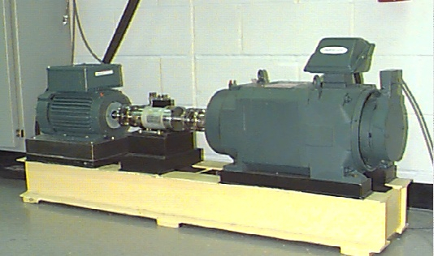
Phần A · Hệ thí nghiệm
CWRU Test Rig & cảm biến
Dữ liệu CWRU là chuẩn vàng: một động cơ, một ổ lăn gắn lỗi nhân tạo có kiểm soát, gia tốc kế lấy mẫu 12 kHz.
6 / 42
Notes:
Vì sao cả thế giới dùng bộ dữ liệu này? Vì nó có kiểm soát: người ta gia công vết lỗi với kích thước biết trước, đặt gia tốc kế ngay trên gối đỡ phía dẫn động, đo ở nhiều mức tải.
Hãy để ý vị trí cảm biến: nó nằm trên đường truyền rung từ ổ tới vỏ máy. Đặt sai chỗ thì tín hiệu lỗi bị chặn, mọi thuật toán phía sau sẽ không thể nhận diện được. Bài học cho nhà máy: cảm biến tốt và đặt đúng chỗ quan trọng hơn một mô hình xịn.
Giải thích cho kỹ sư mới:
• EDM (Electro-Discharge Machining): Gia công bằng tia lửa điện để tạo vết nứt nhân tạo cực kỳ chính xác.
• Mils: Đơn vị đo độ dài của Mỹ, bằng 1/1000 inch (1 mil ≈ 0.0254 mm). Vết lỗi 7 mils ≈ 0.18 mm (nhỏ như sợi tóc), 21 mils ≈ 0.53 mm.

Slide 7
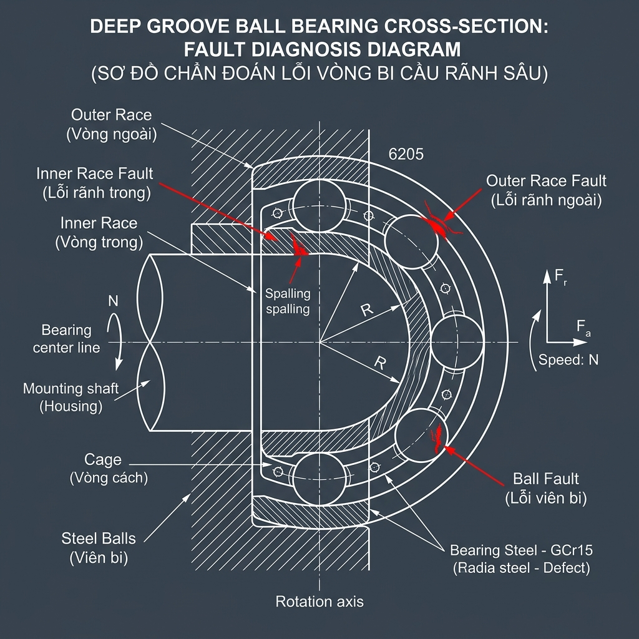
Phần A · Các lớp lỗi
4 trạng thái ổ lăn
Bốn trạng thái — Normal, lỗi rãnh trong (IR), rãnh ngoài (OR), viên bi (Ball) — vị trí vết lỗi quyết định "chữ ký" rung.
7 / 42
Notes:
Nhìn hình cấu tạo: rãnh trong quay theo trục, rãnh ngoài đứng yên, đám bi lăn ở giữa. Vết lỗi nằm ở đâu thì cú va xảy ra theo nhịp khác nhau — đó chính là gốc rễ của BPFI, BPFO, BSF ở slide sau.
Một trực giác đáng nhớ: lỗi rãnh ngoài cố định một chỗ → cú va đều như vắt chanh. Lỗi rãnh trong quay vòng → vào vùng chịu tải đập mạnh, ra thì nhẹ → biên độ lên xuống. Lỗi viên bi loạn nhất, khó thấy nhất. Giữ ba hình ảnh này, lát nữa nhìn dạng sóng các bạn sẽ "à" ngay.

Slide 8
Phần A · Điều kiện đo
Tần số lấy mẫu & mức tải
Lấy mẫu 12 kHz (chụp 12.000 điểm rung/giây để bắt xung nhọn); tải tăng → vòng quay giảm → mọi tần số lỗi dịch theo — nên mô hình phải đúng bất kể tải.
📊 Tần số lấy mẫu (Sampling Rate)
⚡ Hiện tượng Slip (Độ trượt động cơ)
Tần số đo đạc 12 000 Hz (12 kHz), tức cảm biến gia tốc thu thập chính xác 12.000 giá trị gia tốc (g) trong mỗi giây chạy máy.
Động cơ không đồng bộ xoay chậm lại khi tải tăng:
8 / 42
Notes:
Hai con số, nhưng ý nghĩa lớn. 12 000 mẫu mỗi giây nghĩa là ta "chụp" được rung tới cỡ vài kHz — đủ nhanh để thấy cú va nhọn.
Quan trọng hơn là bảng tải–tốc độ. Đây là động cơ không đồng bộ: thêm tải thì nó quay chậm lại, 1797 xuống 1730 vòng/phút. Mà tần số lỗi tỉ lệ thẳng với tốc độ quay — tải đổi thì cả bộ tần số lỗi trượt theo. Hệ quả: mô hình chỉ học ở một mức tải sẽ vấp khi máy chạy tải khác. Nhớ điều này tới phần đánh giá.

Slide 9
Phần A · Tần số đặc trưng lỗi
Bearing Defect Frequencies — SKF 6205
Mỗi loại lỗi có một tần số tính được từ hình học ổ lăn — đây là "dấu vân tay" ta sẽ đi truy tìm.
Ký hiệu & Ý nghĩa | Công thức cơ bản (ĐATN eq. 2.48–2.51) | Hệ số ×fr | @1797 RPM
BPFO Tần số lỗi vòng ngoài | n2 · (1 − dD · cosφ) · fr | 3.585 | ≈ 107 Hz
BPFI Tần số lỗi vòng trong | n2 · (1 + dD · cosφ) · fr | 5.415 | ≈ 162 Hz
BSF Tần số bi tự quay | D2d · [1 − (dD · cosφ)2] · fr | 2.357 | ≈ 70.6 Hz
FTF Tần số vòng cách | 12 · (1 − dD · cosφ) · fr | 0.398 | ≈ 12 Hz
9 / 42
Notes:
Các bạn không cần quá lo ngại về các công thức hình học này — điều cốt lõi cần nhớ là: tần số lỗi không phải phép màu, nó suy ra từ hình học ổ lăn.
Giải thích thuật ngữ:
• BPFO (Ball Pass Frequency Outer): Tần số các viên bi lăn qua vết nứt trên vòng ngoài.
• BPFI (Ball Pass Frequency Inner): Tần số các viên bi lăn qua vết nứt trên vòng trong.
• BSF (Ball Spin Frequency): Tần số viên bi tự quay quanh trục của nó.
• FTF (Fundamental Train Frequency): Tần số quay của vòng cách (cage). — số bi, đường kính bi, góc tiếp xúc — nhân với tốc độ quay.
Ở 1797 vòng/phút: rãnh ngoài ~107 Hz, rãnh trong ~162 Hz. Đó là những con số ta sẽ săn trên phổ. Một cái bẫy: lỗi viên bi hiện ở 2×BSF ≈ 141 Hz, không phải BSF cơ bản — vì vết trên bi đập cả hai rãnh mỗi vòng tự quay. Và nhớ: 107/162/141 ứng với 1797 RPM, không phải 1750 — ghi sai mức tải là sai hết.

Slide 10
Phần A · Bản đồ lỗi thiết bị quay
Mỗi lỗi — một "dấu vân tay" tần số
Không chỉ ổ lăn — mất cân bằng, lệch trục, lỏng, bánh răng đều có dấu tần số riêng; thực tế thường là lỗi trộn.
Loại lỗi | Cơ chế lực kích thích | Dấu hiệu trên phổ
Mất cân bằng (unbalance) | Lực ly tâm quay theo trục | Đỉnh trội tại 1× (tốc độ quay)
Lệch trục (misalignment) | Mô men uốn tuần hoàn | 2×, 3× (song song); 1× + dọc trục cao (góc)
Lỏng lẻo (looseness) | Phi tuyến, va đập kết cấu | Nhiều bội số điều hòa 1×,2×,3×…
Hỏng ổ lăn | Chuỗi xung va đập tuần hoàn | BPFO/BPFI/BSF + bội (qua phổ bao)
Hỏng bánh răng | Điều biên lực ăn khớp | Tần số ăn khớp GMF + sideband
10 / 42
Notes:
Tôi mở rộng bức tranh một chút, vì ngoài nhà máy ổ lăn hiếm khi hỏng một mình. Mỗi cơ chế lực để lại một dấu khác: mất cân bằng kêu ở đúng 1× tốc độ quay, lệch trục ở 2×–3×, lỏng bu-lông đẻ ra một dãy bội số, bánh răng thì tần số ăn khớp kèm sideband.
Đây chính là lý do ta cần machine learning, không chỉ nhìn một đỉnh phổ: thực tế các dấu này chồng lên nhau, mắt người đọc một phổ rối là chịu. Nhiều đặc trưng cộng với mô hình mới gỡ được mớ bòng bong đó.

Slide 11
Tutorial 01
Khám phá tín hiệu thô
11 / 42
Notes:
Bây giờ ta xắn tay vào tín hiệu thật. Tôi muốn các bạn học cách nhìn một dạng sóng như một kỹ sư chẩn đoán — chưa cần toán, chỉ cần con mắt.
Đây là bước đầu của một thói quen tốt: luôn nhìn dữ liệu thô trước khi ném vào thuật toán. Nhiều sai lầm đắt giá bắt nguồn từ việc bỏ qua đúng bước này.

Slide 12
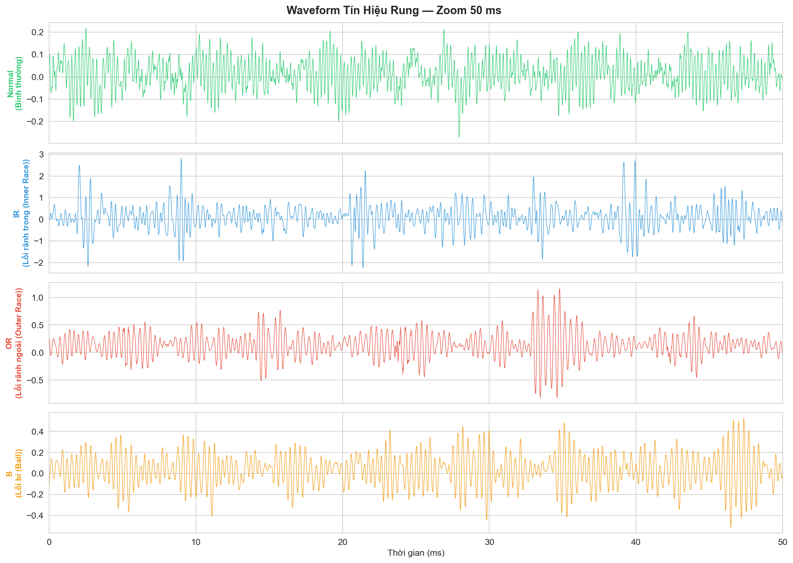
Tutorial 01 · Waveform
"Chữ ký rung" 4 trạng thái
Chỉ cần nhìn dạng sóng: Normal phẳng lặng; OR xung đều; IR xung lên–xuống theo vòng quay; Ball thưa, khó thấy.
12 / 42
Notes:
Đây là slide tôi thích nhất, vì nó chứng minh các bạn chưa cần thuật toán cũng đọc được bệnh. Normal: biên độ nhỏ, đều — thiết bị hoạt động ổn định và êm ái. OR: những cú va đập biên độ lớn và tuần hoàn rất đều đặn, vì vết lỗi đứng yên một chỗ.
IR: vẫn là xung, nhưng to nhỏ theo nhịp — nhớ slide nãy chứ, vết lỗi quay vào vùng tải rồi lại ra. Ball: lưa thưa, lộn xộn — ca khó nhất, tôi sẽ nhắc lại suốt khóa. Cái mắt thấy được ở đây chính là cái ta sắp dạy máy đo lại bằng con số.

Slide 13
Tutorial 01 · Thống kê
Định lượng "mức độ rung"
Ba con số — RMS, Peak, Crest factor — phát hiện có bất thường, nhưng chưa nói được hỏng ở đâu.
🧮 Đặc trưng thống kê miền thời gian
• RMS (Trị hiệu dụng): Đo năng lượng rung tổng thể. Thể hiện mức độ phá hủy chung của thiết bị.
• Peak (Biên độ đỉnh): Ghi nhận xung va đập tức thời lớn nhất. Rất nhạy khi có mảnh vỡ kẹt.
• Crest Factor (Hệ số đỉnh): Chỉ số nhọn (Đỉnh / RMS). Nhạy nhất ở giai đoạn đầu khuyết tật khi xuất hiện xung nhọn nhưng năng lượng RMS tổng thể chưa kịp tăng lên nhiều.
• RMS (Trị hiệu dụng): Đo năng lượng rung tổng thể. Thể hiện mức độ phá hủy chung của thiết bị.
• Peak (Biên độ đỉnh): Ghi nhận xung va đập tức thời lớn nhất. Rất nhạy khi có mảnh vỡ kẹt.
• Crest Factor (Hệ số đỉnh): Chỉ số nhọn (Đỉnh / RMS). Nhạy nhất ở giai đoạn đầu khuyết tật khi xuất hiện xung nhọn nhưng năng lượng RMS tổng thể chưa kịp tăng lên nhiều.
13 / 42
Notes:
Mắt người không scale lên nghìn file được, nên ta cần con số. RMS là trị hiệu dụng, đo năng lượng rung tổng quát — máy rung càng mạnh, RMS càng lớn. Peak là biên độ đỉnh lớn nhất của sóng rung. Crest factor (Hệ số đỉnh) bằng Đỉnh/RMS, đo độ nhọn sắc của va đập để phát hiện vết nứt từ rất sớm khi năng lượng tổng (RMS) chưa kịp tăng lên nhiều. Nhưng nhân vật tinh tế là crest factor = đỉnh chia RMS: nó bắt được cú xung nhọn trước khi năng lượng tổng kịp tăng — dấu hiệu rất sớm.
Cần thành thật với học viên: mấy con số này hét 'có chuyện rồi!' nhưng không nói được rãnh trong hay rãnh ngoài. Muốn biết ở đâu, phải bước sang miền tần số — chính là Tutorial sau.

Slide 14
Tutorial 02
Phân tích tần số
14 / 42
Notes:
Tới đây ta đổi kính nhìn: từ miền thời gian sang miền tần số. Câu hỏi chuyển từ "có rung không" sang "rung ở tần số nào" — và chính tần số mới chỉ ra hỏng ở đâu.
Đây là khúc lý thuyết đẹp nhất khóa. Tôi sẽ đi từ trực giác trước, công thức sau — đúng tinh thần: hiểu ý rồi mới cần ký hiệu.

Slide 15
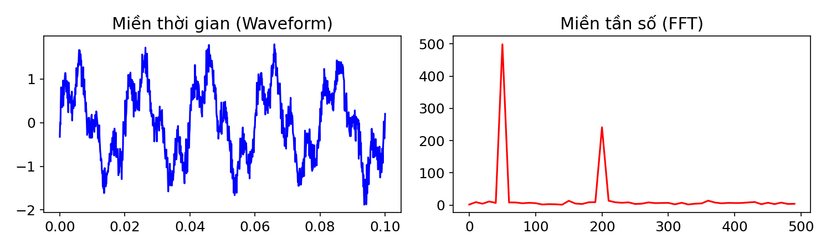
Tutorial 02 · FFT
FFT: từ thời gian → tần số
Mọi tín hiệu là tổng các sóng sin; FFT tách xem có những sóng nào — nhìn theo thời gian thì rối, theo tần số thì lộ cấu trúc.
15 / 42
Notes:
Ý tưởng của Fourier, nói một câu: mọi tín hiệu đều là tổng của các sóng sin. FFT hoạt động như một công cụ phân tách tín hiệu thành các sóng sin đơn lẻ, đo lường tần số và biên độ của chúng.
Nhìn hai hình: bên trái dạng sóng theo thời gian — rối mắt; bên phải đúng tín hiệu đó vẽ theo tần số — từng đỉnh hiện ra. Lần đầu ta thấy cấu trúc ẩn dưới sự ồn ào. Nhưng — tôi để dành cú twist cho slide sau — với ổ lăn, FFT thô vẫn chưa đủ. Hãy giữ câu hỏi đó trong đầu.

Slide 16
Tutorial 02 · Tần số chữ ký
Mỗi lỗi một "tần số chữ ký"
Lý thuyết: mỗi lỗi một vạch riêng. Thực tế: FFT thô chỉ thấy "có bất thường", không gọi đích danh — phải dùng Envelope.
16 / 42
Notes:
Đây là điểm tôi muốn các bạn nhớ lâu nhất, nên tôi nói thật chậm. Trên lý thuyết, OR cho vạch ở 107 Hz, IR ở 162 Hz — hoàn hảo như lý thuyết.
Trên thực tế, cú va của ổ lăn là một xung rất ngắn, nó kích thích toàn dải tần. Nên FFT thô chỉ cho thấy: nền phổ dâng, vùng cộng hưởng kết cấu (vài kHz) sáng lên — đủ để nói "có gì đó sai", nhưng vạch 107/162 Hz bị chôn, không định lượng được. Envelope mới gọi đích danh tần số lỗi. Slide sau tôi chứng minh, bằng vật lý.

Slide 17
Tutorial 02 · Cộng hưởng & hệ số Q
Cộng hưởng & hệ số Q — vì sao xung "khuếch đại"
Cú va dải rộng đánh thức tần số cộng hưởng của kết cấu; cản nhỏ thì đỉnh đó cao & nhọn (Q lớn) — chính nó là "sóng mang".
🔊 Hệ dao động 1 bậc tự do (Lò xo - Giảm chấn)
🔬 Khuếch đại biên độ động (Q-Factor): Tại tần số cộng hưởng (tần số kích thích bằng tần số riêng, r = ω/ωn = 1): Biên độ khuếch đại tỉ lệ nghịch với cản: Q = 1 / (2ζ).
Khi gõ nhẹ vào cái chuông, một xung lực cực kỳ ngắn (dải tần rộng) sẽ kích thích và làm chuông ngân vang lâu dài tại đúng tần số riêng cộng hưởng của nó. Kết cấu vỏ máy/gối đỡ ổ lăn tương tự như một chiếc chuông, có tần số riêng dao động (vài kHz).
Phương trình chuyển động của kết cấu khi chịu xung va đập F(t): Tần số dao động tự nhiên (riêng) ωn và hệ số cản tắt dần ζ: 🔬 Khuếch đại biên độ động (Q-Factor): Tại tần số cộng hưởng (tần số kích thích bằng tần số riêng, r = ω/ωn = 1): Biên độ khuếch đại tỉ lệ nghịch với cản: Q = 1 / (2ζ).
17 / 42
Notes:
Đây là cầu nối lý thuyết, tôi xin một phút "toán đẹp". Hình dung gõ vào một cái chuông: bạn gõ một phát ngắn, nhưng chuông ngân dài ở đúng cao độ riêng của nó. Kết cấu máy cũng có "cao độ riêng" — tần số cộng hưởng ωn = √km.
Hệ số cản ζ càng nhỏ thì tiếng ngân càng cao và nhọn — đó là hệ số Q. Mấu chốt: cú va ổ lăn ngắn, dải rộng, nó đánh thức mode cộng hưởng này. Tiếng "chuông ngân" đó chính là sóng mang fc — lát nữa Envelope sẽ lọc đúng quanh nó. Đừng học công thức để nhớ; hãy nhớ hình ảnh cái chuông.

Slide 18
Tutorial 02 · Cơ sở lý thuyết
Vì sao FFT thô "mù" — mô hình điều biên
Nhịp lỗi không đổi cao độ, nó điều khiển biên độ của tiếng cộng hưởng — FFT đi tìm cao độ nên "điếc" với nhịp.
📈 Mô hình toán học điều biên (AM Modulation)
• fc (Tần số mang): Tần số cộng hưởng kết cấu máy, có năng lượng dao động mạnh nhất (vài kHz).
• a(t) (Đường bao tức thời): Dạng sóng chuỗi xung lỗi vật lý tuần hoàn với chu kỳ gõ va chạm T₀ = 1/fdefect.
🍊 Thuật toán Hilbert bóc tách vỏ cam
• fc (Tần số mang): Tần số cộng hưởng kết cấu máy, có năng lượng dao động mạnh nhất (vài kHz).
• a(t) (Đường bao tức thời): Dạng sóng chuỗi xung lỗi vật lý tuần hoàn với chu kỳ gõ va chạm T₀ = 1/fdefect.
Để giải điều chế tín hiệu AM, ta áp dụng phép biến đổi Hilbert $\mathcal{H}$ tạo tín hiệu giải tích và lấy trị tuyệt đối để khôi phục đường bao a(t):
18 / 42
Notes:
Giờ ghép hai mảnh lại. Mỗi cú va đánh thức tiếng chuông fc. Nhưng cú va lặp theo nhịp lỗi — nên tiếng chuông tăng giảm biên độ tuần hoàn đúng theo nhịp BPFO/BPFI. Viết gọn: y(t) = a(t)·cos(2πfct).
fc là cao độ — FFT nghe thấy. a(t) là cái bao ngoài — nó chứa nhịp lỗi, nhưng không phải một "cao độ" nên FFT thô không thấy. Đó là lý do sâu xa FFT thô "mù": nó tìm cao độ, mà bệnh nằm ở nhịp. Cách gỡ: Hilbert bóc lấy đường bao a(t), rồi FFT chính đường bao đó — nhịp lỗi hiện ra rõ mồn một.

Slide 19
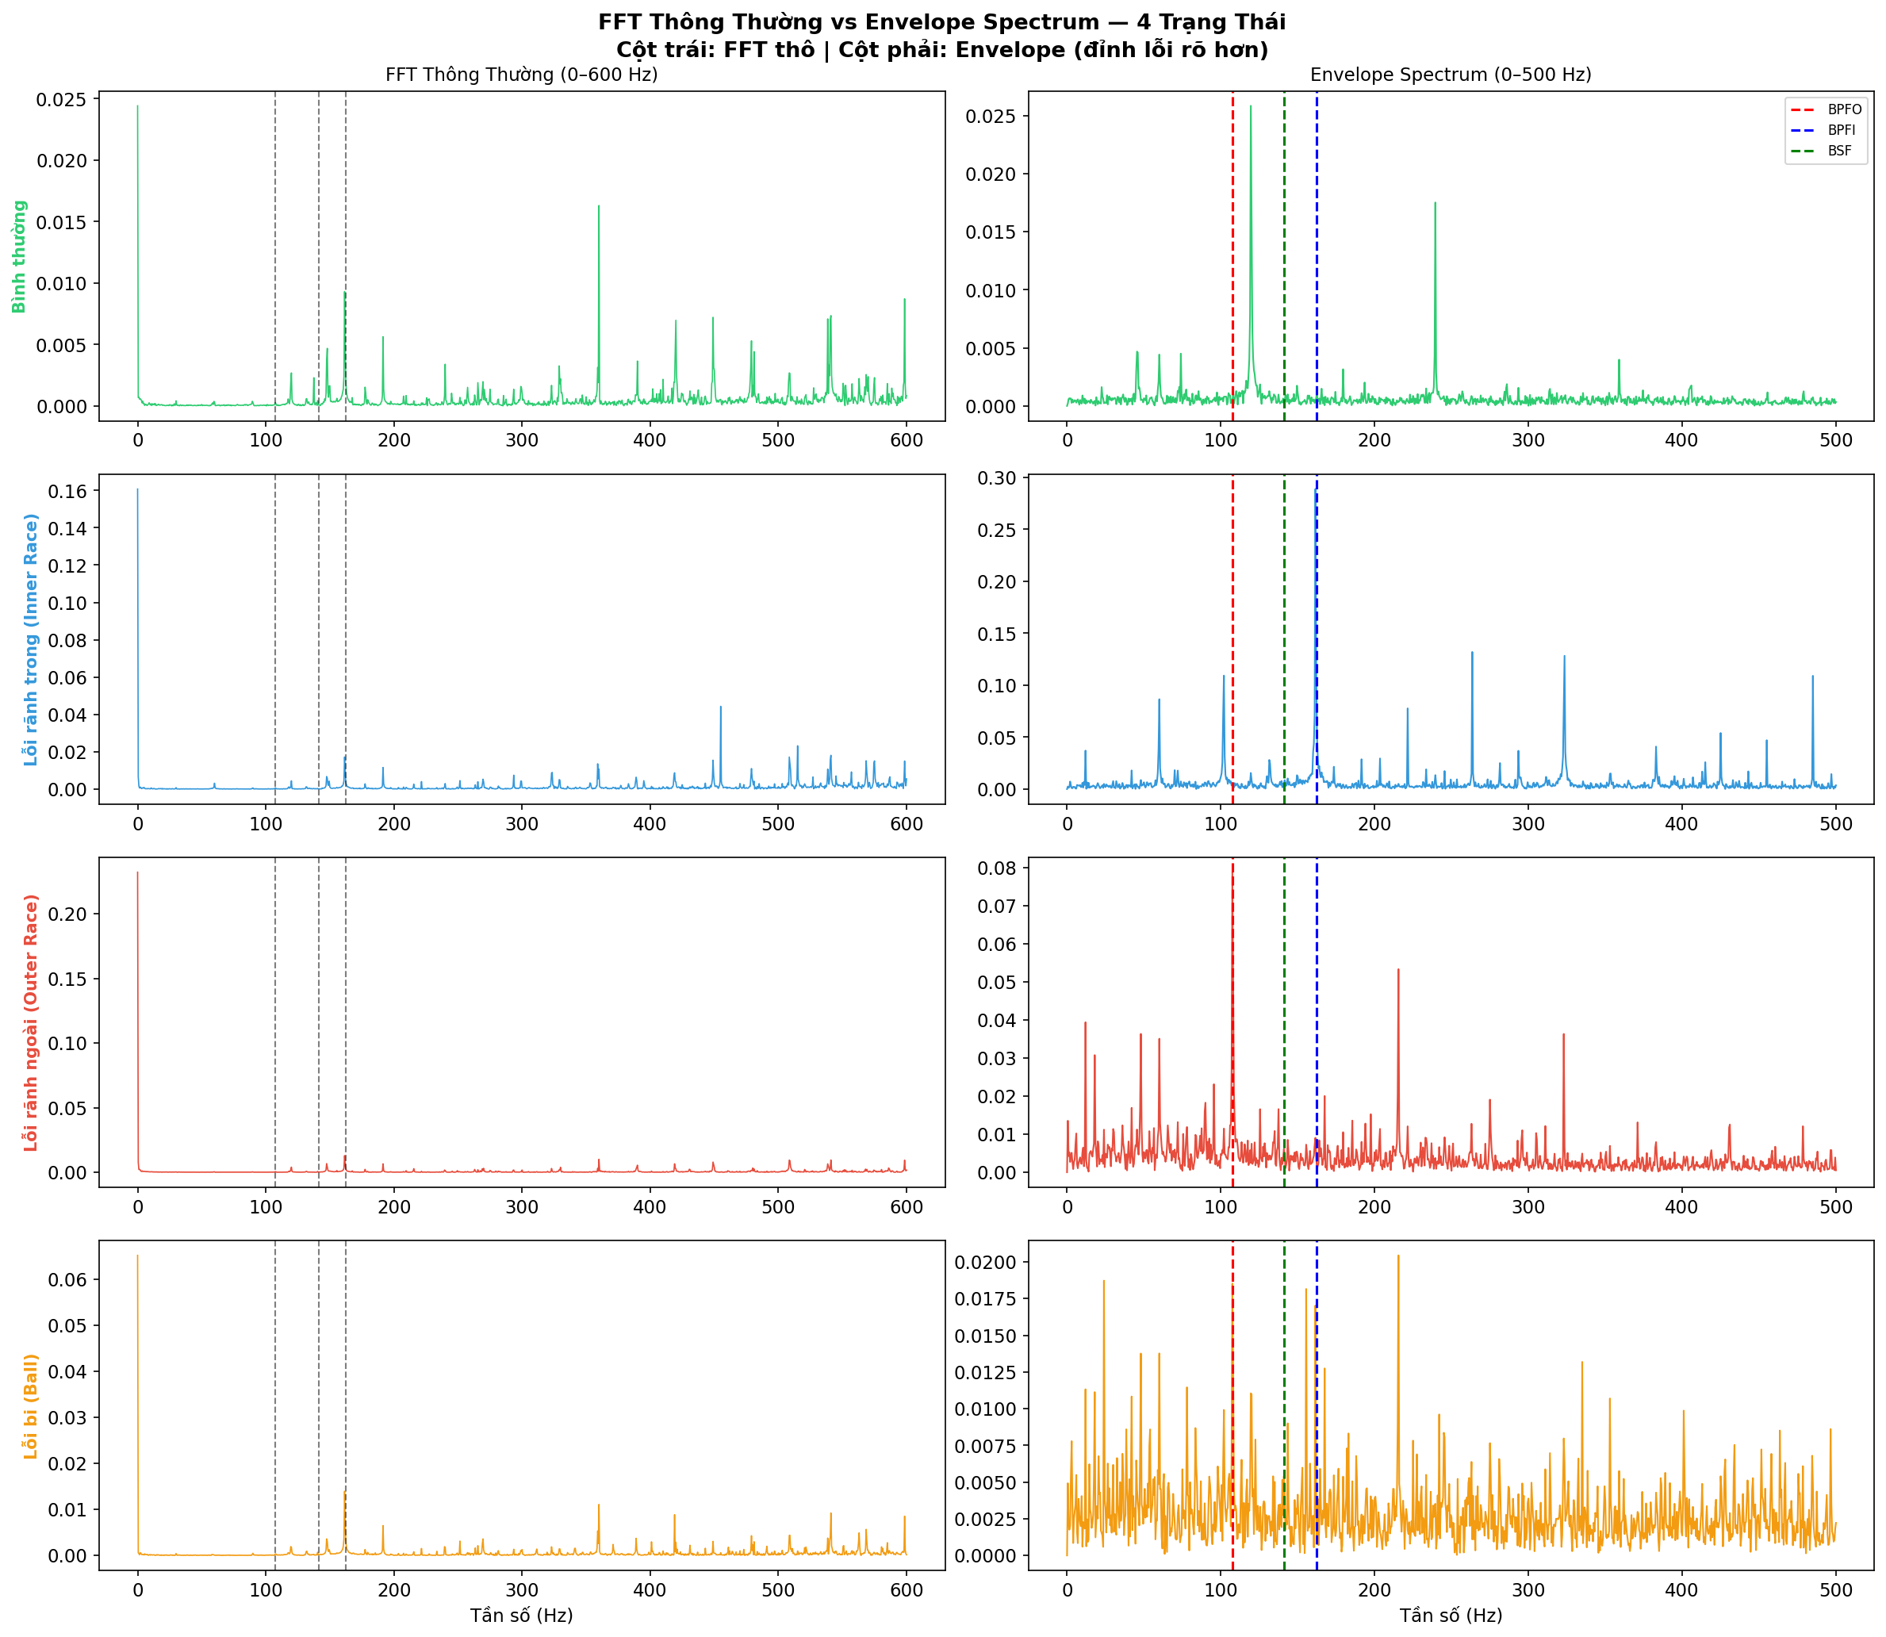
Tutorial 02 · Envelope Analysis
4 bước "bóc" tần số lỗi — minh chứng thực tế
Bốn bước: lọc quanh cộng hưởng → Hilbert lấy đường bao → FFT đường bao → đọc vạch — và đây là minh chứng trên dữ liệu thật.
19 / 42
Notes:
Đây là phần "thấy mới tin". Bên trái: FFT thô của một ca OR thật — gần như vô vọng, chỉ thấy nền dâng. Bên phải: cũng tín hiệu đó qua bốn bước Envelope — vạch 107 Hz và bội 2×, 3×, 4× hiện lên sắc như dao.
Bốn bước, đọc như công thức nấu ăn: lọc băng quanh vùng cộng hưởng để giữ tiếng chuông; Hilbert bóc đường bao; FFT đường bao; đọc đỉnh. Khóa này dùng đặc trưng năng lượng dải tần như cách thay thế gọn cho Envelope đầy đủ — ý tưởng vật lý y hệt.

Slide 20
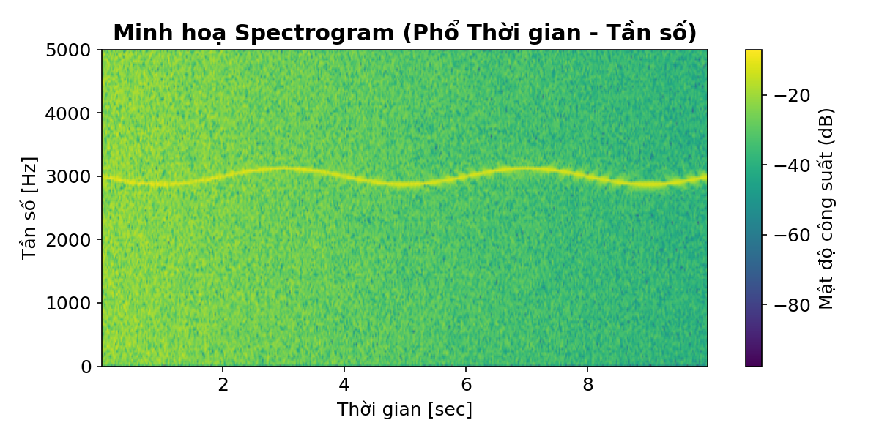
Tutorial 02 · Spectrogram
Spectrogram — bản đồ thời gian × tần số
Spectrogram = phim quay chậm của phổ theo thời gian; xung tuần hoàn hiện thành "sọc dọc" sáng lặp đều.
20 / 42
Notes:
FFT cho một bức ảnh tĩnh — toàn bộ tín hiệu gộp lại. Nhưng máy thật thay đổi theo thời gian, nên ta cần cuốn phim: trục ngang thời gian, trục dọc tần số, màu là năng lượng.
Cái mắt cần bắt: nếu lỗi tạo xung tuần hoàn, ta thấy những vệt sáng dọc lặp đều — chính là nhịp va đập hiện hình. Sọc càng đều càng rõ thì lỗi càng điển hình. Đúng như dự đoán: OR sọc rõ nhất, Ball mờ nhất — câu chuyện "Ball khó nhất" lại quay về.

Slide 21
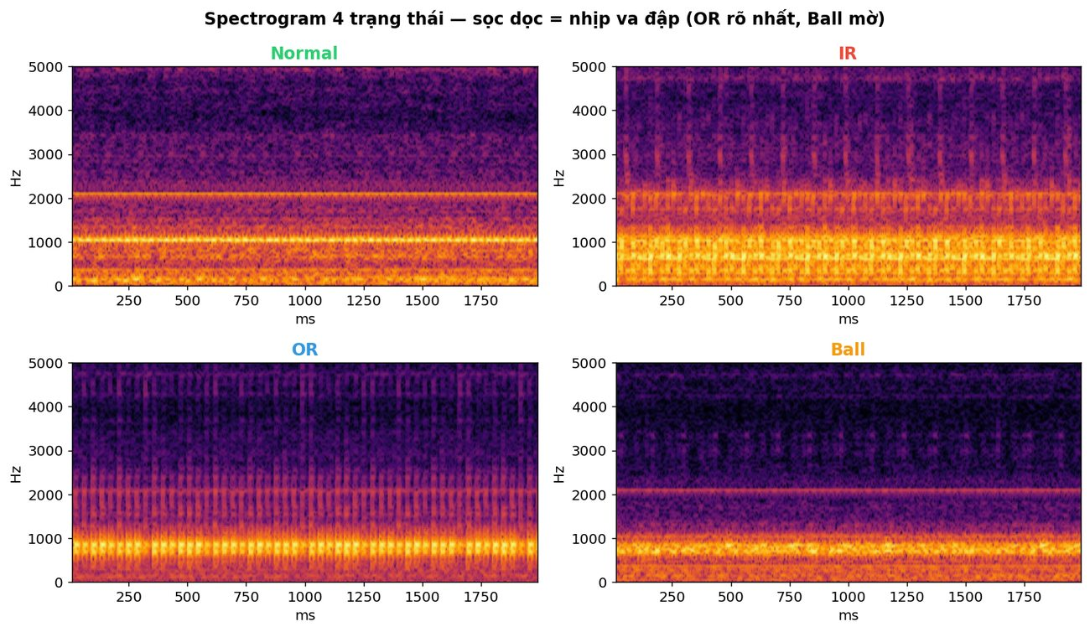
Tutorial 02 · Spectrogram thực tế
Spectrogram 4 trạng thái — dữ liệu CWRU thật
Trên dữ liệu CWRU thật: OR đậm "sọc dọc" nhất, Ball mờ nhất — đúng như lý thuyết tiên đoán.
21 / 42
Notes:
Tôi luôn muốn đối chiếu lý thuyết với dữ liệu thật, vì kỹ sư chỉ tin cái nhìn thấy. Đây là spectrogram bốn trạng thái từ chính dữ liệu CWRU.
Hãy để mắt tự kết luận: Normal gần như trơn, OR sọc dọc đậm và đều, IR có sọc nhưng nhạt nhịp hơn, Ball lờ mờ — báo trước mô hình sẽ dễ nhầm Ball nhất. Tới ma trận nhầm lẫn ở Tutorial 04, các bạn sẽ thấy đúng y vậy. Lý thuyết và dữ liệu bắt tay nhau — đó là lúc ta thật sự hiểu.

Slide 22
Phần C · Tutorial 03
Phần C · Trích đặc trưng & EDA
22 / 42
Notes:
Ta vừa biết cách nhìn và biến đổi tín hiệu. Giờ là bước nối với máy học: làm sao biến một đoạn sóng dài thành các đặc trưng có nghĩa mà thuật toán có thể xử lý hiệu quả?
Đây là nghệ thuật "trích đặc trưng" — và đi kèm là một cái bẫy rò rỉ dữ liệu mà phần lớn người mới đều mắc. Tôi sẽ chỉ thẳng cái bẫy đó.

Slide 23
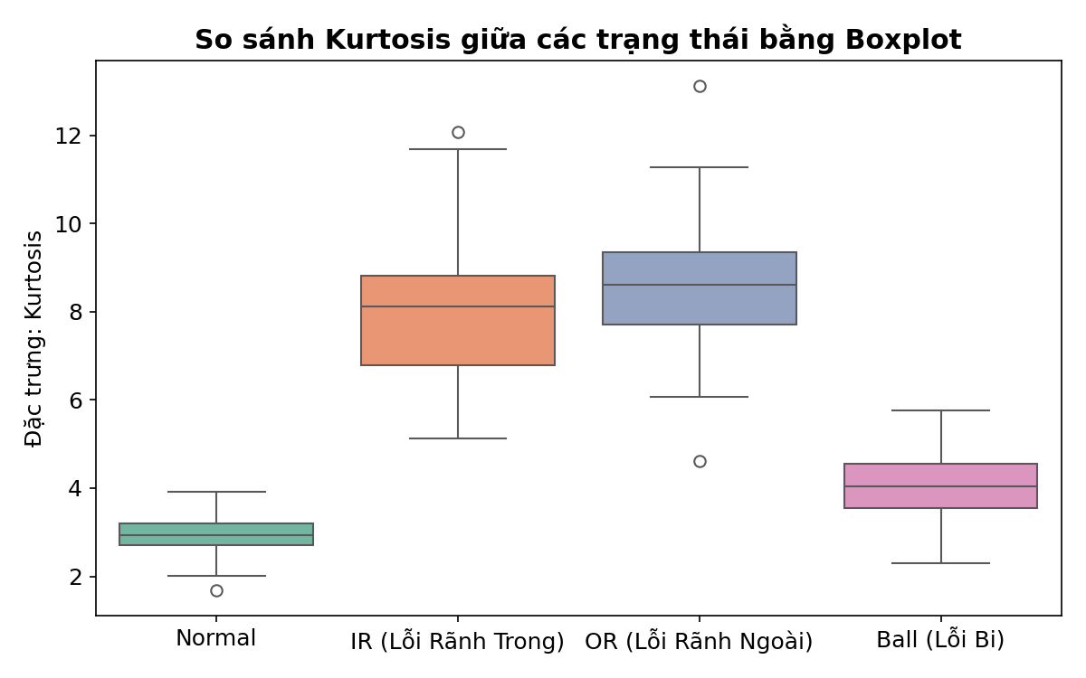
Tutorial 03 · 19 đặc trưng
Nén 2048 chiều → 19 con số
Mỗi đoạn 2048 mẫu nén còn 19 con số biết nói — thống kê thời gian + đặc trưng tần số + năng lượng dải tần.
23 / 42
Notes:
Câu hỏi của slide này: vì sao không đưa trực tiếp 2048 mẫu tín hiệu thô vào mô hình? Vì 2048 con số thô vừa nặng vừa không có nghĩa — mô hình phải tự mò ra cái ta đã biết sẵn từ vật lý.
Thay vào đó ta chắt lấy 19 con số có nghĩa: rms nói về năng lượng, kurtosis nói về độ nhọn của xung, năng lượng dải tần nói về vùng lỗi. Đây chính là chỗ kiến thức kỹ sư được bơm vào mô hình. Để ý: tần số lỗi 107–162 Hz đều rơi vào dải 0–500 Hz — một con số đơn lẻ không tách nổi loại lỗi, nhưng nhiều con số ghép lại thì tách được.

Slide 24
Tutorial 03 · Kurtosis
Kurtosis — "chuông báo sớm" (lưu ý định nghĩa!)
Kurtosis đo độ "nhọn đuôi" của phân bố — xung va đập đẩy nó vọt lên; nhưng phải thống nhất định nghĩa (Pearson, Normal ≈ 3).
Hai định nghĩa — rất hay nhầm
Ngưỡng hành động
Code dùng kurtosis(x, fisher=False) → Normal ≈ 2.95 ≈ 3, khớp tài liệu.
• > 3.5 — theo dõi
• > 6 — lên kế hoạch thay
• > 10 — hành động ngay
24 / 42
Notes:
Đây là đặc trưng tôi quý nhất, và cũng là cái bẫy định nghĩa kinh điển. Trực giác: máy khỏe thì biên độ rung rải đều như hình chuông Gauss; có vết lỗi thì thỉnh thoảng một cú đập rất mạnh — đuôi phân bố dày lên. Kurtosis đo đúng độ "dày đuôi" đó, và nó tăng trước cả khi RMS kịp nhúc nhích — nên là chuông báo sớm tuyệt vời.
Giải thích cho người mới: Kurtosis (Hệ số nhọn) chỉ đơn giản là số đo độ "nhọn sắc" của các xung va đập máy. Khi máy chạy êm và khỏe, biên độ rung phân bố đều đặn (Kurtosis ≈ 3). Khi bắt đầu xuất hiện vết rỗ hoặc vết nứt nhỏ, các cú va đập nhọn phóng lên làm Kurtosis vọt lên rất cao (ví dụ > 3.5 là cần theo dõi, > 6 là lên lịch thay). Đây là chuông báo sớm nhạy nhất.
Nhưng chú ý: scipy mặc định trả Fisher (Normal = 0), tài liệu rung dùng Pearson (Normal = 3). Hai định nghĩa lệch nhau đúng 3 — nhầm chỗ này thì mọi ngưỡng cảnh báo sai hết. Code ta khóa fisher=False để Normal ≈ 3, khớp chuẩn ngành.

Slide 25
Tutorial 03 · Windowing
Cắt segment & bẫy rò rỉ dữ liệu
Cửa sổ chồng lấp 50% cho nhiều mẫu hơn — nhưng tạo bẫy rò rỉ dữ liệu vô cùng nghiêm trọng nếu chia train/test không đúng phương pháp.
Cửa sổ 2048 mẫu (~0.17s, ~5 vòng quay), trượt overlap 50% (tăng số mẫu học).
✗ ⚠️ Hệ quả: hai segment kề nhau dùng chung 1024 mẫu → gần như trùng nhau. Nếu sau này chia train/test ngẫu nhiên ⇒ "bản sao" lọt cả hai bên ⇒ accuracy ảo.
✓ → Giải pháp: gắn file_id cho mỗi segment (lưu groups.csv) để Tutorial 04/05 chia tập theo file.
25 / 42
Notes:
Slide này nhỏ nhưng tôi muốn các bạn dừng lại lâu, vì nó là sai lầm đắt nhất cả khóa. Để có nhiều mẫu học, ta trượt cửa sổ chồng lấp 50% — hai đoạn cạnh nhau dùng chung một nửa dữ liệu, có tính chất gần như tương tự nhau.
Giờ tưởng tượng chia train/test ngẫu nhiên: các phân đoạn sóng tương tự nhau bị chia cắt vào cả tập train và test. Mô hình "học bài rồi thi đúng đề" — độ chính xác cao ảo tưởng nhưng không thực tế. Giải pháp: gắn file_id cho từng đoạn để Tutorial sau chia theo file. Chính cái bẫy này kéo accuracy ảo 98% xuống sự thật ~78% — và 78% phản ánh đúng năng lực thực chất có giá trị hơn nhiều so với 98% ảo tưởng.

Slide 26
Phần B
SVM & Random Forest
26 / 42
Notes:
Có đặc trưng rồi, giờ mới đến phần mọi người chờ: hai mô hình phân loại chủ lực. Tôi sẽ không nhồi toán.
Chỉ cần các bạn nắm trực giác hình học của SVM và trực giác đám đông của Random Forest. Hiểu ý tưởng thì công thức chỉ còn là xác nhận, không phải rào cản.

Slide 27
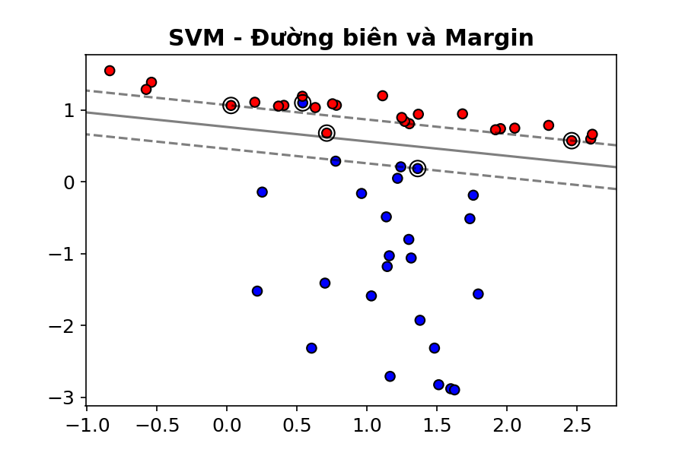
Phần B · SVM
SVM — "đường biên an toàn nhất"
SVM tìm đường biên có lề rộng nhất giữa các lớp; kernel RBF "nâng chiều" để tách được cả dữ liệu cong.
27 / 42
Notes:
Ý tưởng SVM đẹp một cách hình học. Có hai nhóm điểm, vô số đường tách được — SVM chọn đường cách xa cả hai bên nhất, như con đường có lề an toàn rộng nhất. Lề rộng thì gặp điểm mới ít sai.
Dữ liệu cuộn vào nhau không kẻ thẳng được? Kernel RBF "nhấc" dữ liệu lên chiều cao hơn, ở đó tách phẳng được rồi chiếu xuống thành biên cong. Lưu ý thực dụng: muốn SHAP/xác suất phải bật probability=True, train chậm 3–5× vì hiệu chỉnh Platt — biết trước để khỏi tưởng máy treo.

Slide 28
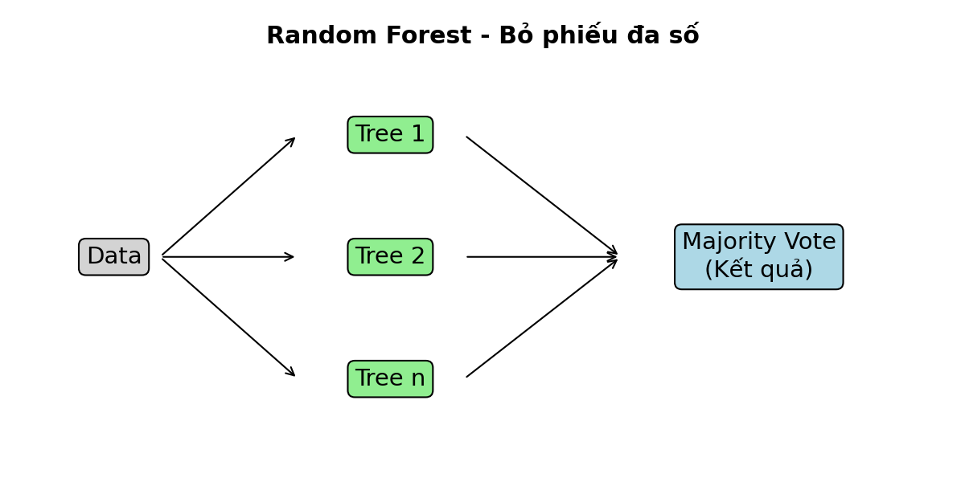
Phần B · Random Forest
Random Forest — "hội đồng nhiều cây"
Random Forest = hội đồng nhiều cây, mỗi cây nhìn một góc; biểu quyết đa số nên sai số các cây triệt tiêu nhau.
28 / 42
Notes:
Nếu SVM là một chuyên gia kẻ ranh giới tinh tế, thì Random Forest là một hội đồng. Một cây đơn lẻ thì nông và hay học vẹt. Nhưng khi xây dựng một tập hợp gồm hàng trăm cây quyết định độc lập, mỗi cây huấn luyện trên một mẫu bootstrap khác nhau và một nhúm đặc trưng ngẫu nhiên, rồi biểu quyết đa số — cái sai của cây này bị cái đúng của cây kia bù lại. Đó là sức mạnh "trí tuệ đám đông".
Với bài toán của ta nó còn ba món quà: không cần chuẩn hóa, có sẵn xếp hạng đặc trưng, và SHAP TreeExplainer chạy cực nhanh. Vì thế ở nhà máy, RF thường là lựa chọn triển khai đầu tiên.

Slide 29
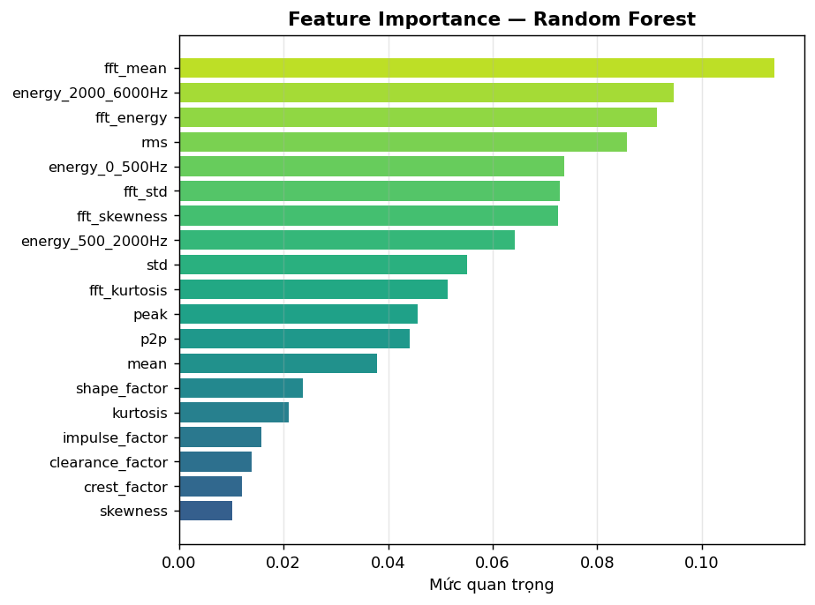
Phần B · Feature Importance
RF chỉ ra đặc trưng nào quan trọng
RF tự xếp hạng đặc trưng nào quan trọng — đây chính là danh sách nên ưu tiên giám sát online và đặt ngưỡng cảnh báo.
29 / 42
Notes:
Đây là món quà thực dụng của Random Forest cho người vận hành. Nó tự nói: trong 19 đặc trưng, mấy cái này gánh phần lớn quyết định — thường là năng lượng phổ, rms, đặc trưng FFT, kurtosis.
Giá trị thực tế: bạn không cần đo và canh cả 19 chỉ số trên hệ online; hãy ưu tiên vài cái top này, đặt ngưỡng ngay trên chúng. Nhưng nhớ giới hạn: nó chỉ nói mức quan trọng trung bình toàn cục. Muốn biết vì sao một ca cụ thể được chẩn đoán — đó là việc của SHAP, Tutorial 05.

Slide 30
Tutorial 04
Huấn luyện & Đánh giá
30 / 42
Notes:
Phần này tôi xem là bài học lớn nhất của cả khóa — quan trọng hơn cả việc chọn mô hình nào.
Đó là: đánh giá cho đúng. Một mô hình 98% có thể vô dụng, một mô hình 78% có thể tin được — nghe nghịch lý, ta sẽ gỡ ngay trong vài slide tới.

Slide 31
Tutorial 04 · Chống rò rỉ
Chia theo FILE, không theo segment
Chia tập theo file nguồn, không theo segment — vì máy mới ngoài đời là file mới, mô hình phải được thử đúng như vậy.
❌ Chia ngẫu nhiên (Sai)
✅ Chia theo file (Đúng)
31 / 42
Notes:
Quay lại cái bẫy ở slide windowing, giờ ta vá nó. Câu hỏi đúng phải hỏi mô hình là: "gặp một cái máy chưa từng thấy, mày đoán có chuẩn không?".
Nên đơn vị chia phải là file — mọi đoạn từ một file chỉ nằm một bên, train hoặc test, không cả hai. GroupShuffleSplit theo file_id làm đúng thế, và ta kiểm chứng: 0 file rò rỉ. Đây là khác biệt giữa một con số để khoe và một con số dám dừng máy theo nó.

Slide 32
Tutorial 04 · Kết quả thật
Độ chính xác: Ảo ảnh rò rỉ và Thực tế khách quan
Chia ẩu cho 94–98% (ảo); chia theo file cho ~75–79% (thật) — tụt xuống ~78% là tin tốt, vì giờ con số mới đáng tin.
Chia ngẫu nhiên (rò rỉ) 94–98% SVM ~94% · RF ~98% — KHÔNG đáng tin
Chia theo file (trung thực) ~75–79% SVM 74.6% · RF ~78% — thực nghiệm
32 / 42
Notes:
Đây là slide tôi muốn các bạn nhớ khi rời phòng học. Bên trái: chia ngẫu nhiên đạt 94–98% — chỉ là ảo ảnh rò rỉ dữ liệu. Bên phải: chia theo file đạt ~74–78% — phản ánh đúng năng lực thực tế.
Phản ứng tự nhiên là tiếc 20% kia. Nhưng 20% đó chưa từng có thật — nó là tiếng vọng của dữ liệu rò rỉ. Thà biết mình đúng 78% rồi chuẩn bị cho phần sai, còn hơn tin 98% rồi vỡ mộng khi máy thật hỏng mà mô hình im lặng. Trong kỹ thuật, một con số trung thực luôn quý hơn một con số đẹp.

Slide 33
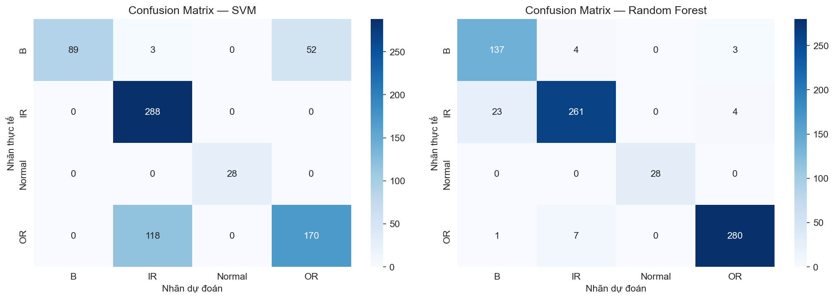
Tutorial 04 · Confusion Matrix thực nghiệm
Confusion Matrix thực nghiệm (chia theo file)
Đừng chỉ nhìn accuracy: soi kỹ ô lỗi → Normal — đó là bỏ sót, kiểu sai nguy hiểm nhất.
33 / 42
Notes:
Accuracy tổng là một con số; ma trận nhầm lẫn mới kể câu chuyện. Đường chéo là đoán đúng. Nhưng tôi muốn các bạn dán mắt vào đúng một hàng: lỗi thật mà bị đoán thành Normal.
Đó là ca máy đang hỏng nhưng hệ thống nói "ổn" — dẫn thẳng tới dừng máy đột ngột. Một mô hình 78% mà hiếm khi bỏ sót còn dùng được hơn mô hình 85% hay bỏ sót. Đây là lúc kỹ sư đọc kết quả bằng hậu quả, không bằng con số trung bình.

Slide 34
Tutorial 04 · Confusion Matrix
Đọc lỗi theo hậu quả
Đọc lỗi theo hậu quả: bỏ sót (lỗi→Normal) là đặc biệt nguy hiểm; báo nhầm (Normal→lỗi) chỉ phát sinh thêm chi phí kiểm tra; nhầm loại thì sai phụ tùng.
Kiểu nhầm | Hậu quả | Mức
Lỗi thật → đoán Normal (bỏ sót, FN) | Máy hỏng không cảnh báo → dừng đột ngột | 🔴 Rất nguy hiểm
Normal → đoán có lỗi (FP) | Kiểm tra thừa, tốn công | 🟡 An toàn
IR ↔ OR nhầm loại | Chuẩn bị sai phụ tùng | 🟠 Lưu ý
34 / 42
Notes:
Slide này tổng quát hóa thành một bảng để các bạn mang về dùng. Không phải mọi cái sai đều ngang nhau. Lỗi thật → Normal: thảm họa, máy gãy không báo. Normal → lỗi: chỉ phiền, kiểm tra thừa một lần — an toàn. IR nhầm OR: không sập máy nhưng chuẩn bị sai phụ tùng, lỡ kế hoạch.
Bài học cho người làm bảo trì: khi chỉnh ngưỡng, hãy cố ý lệch về phía "thà báo nhầm còn hơn bỏ sót" — và đừng bao giờ chỉ nhìn accuracy tổng khi dữ liệu lệch lớp.

Slide 35
Phần D · Tutorial 05
SHAP — Giải thích mô hình
35 / 42
Notes:
Mô hình đoán đúng là chưa đủ — kỹ sư sẽ hỏi "dựa vào đâu mày nói thế?". Không trả lời được thì không ai dám dừng cả dây chuyền.
Phần này biến hộp đen thành hộp kính: SHAP. Đây là mảnh ghép biến một mô hình thông minh thành một công cụ đáng tin để hành động.

Slide 36
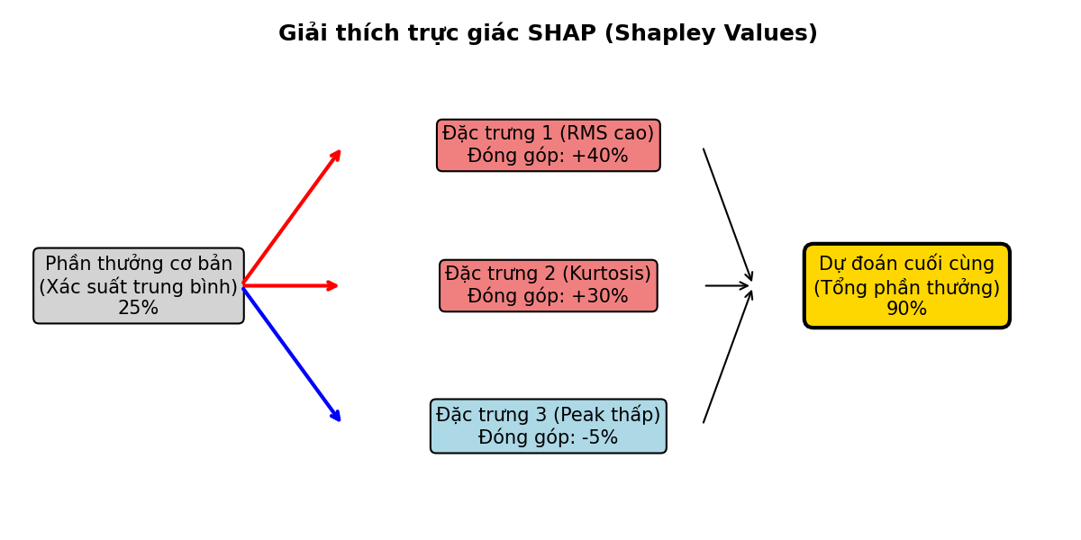
Tutorial 05 · Trực giác
Shapley value — "chia công công bằng"
Shapley value: chia "công" cho từng đặc trưng công bằng bằng cách xét mọi thứ tự ghép nhóm — ý tưởng từ lý thuyết trò chơi.
36 / 42
Notes:
Tôi giải thích SHAP không bằng công thức mà bằng một câu chuyện chia thưởng. Ba kỹ sư cùng làm một dự án sinh lời. Mỗi người đáng thưởng bao nhiêu? Cách công bằng: thử mọi thứ tự gia nhập nhóm, xem mỗi người làm lợi nhuận tăng thêm bao nhiêu khi bước vào, rồi lấy trung bình. Đó đúng là Shapley value, từ lý thuyết trò chơi 1953.
Ánh xạ sang ML: "kỹ sư" là đặc trưng, "lợi nhuận" là xác suất dự đoán, "đóng góp" là SHAP value. Công thức dài kia chỉ nói đúng câu đó. Nhớ: SHAP âm cũng quan trọng — nó là đặc trưng phản bác chẩn đoán, không chỉ cái ủng hộ.

Slide 37
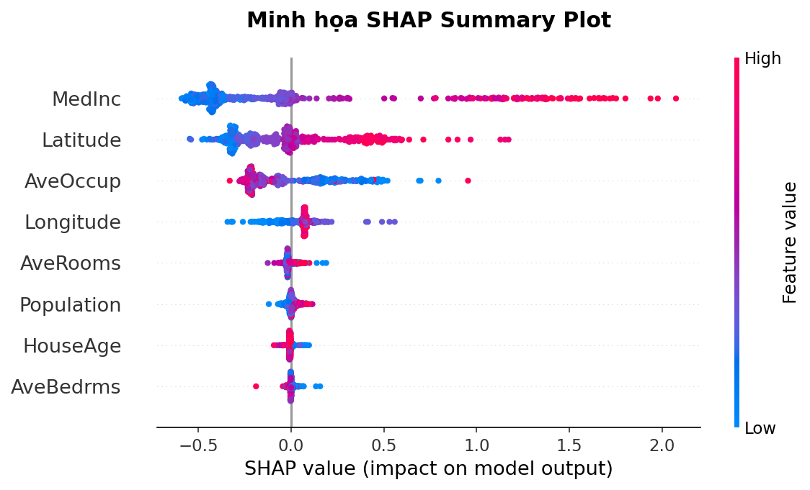
Tutorial 05 · Đọc biểu đồ
Summary & Waterfall
Summary plot = bức tranh toàn cục; Waterfall = câu chuyện chẩn đoán cho một ca, hiện giá trị vật lý để kỹ sư hành động.
37 / 42
Notes:
Hai biểu đồ, hai câu hỏi. Summary plot: "nhìn chung mô hình dựa vào gì" — tốt để hiểu hệ thống. Waterfall: "vì sao ca này bị gọi là OR" — cái kỹ sư cần.
Đọc waterfall như một câu chuyện: đỏ là đặc trưng đẩy về phía "OR", xanh kéo ngược lại, cộng dồn ra xác suất cuối. Mẹo tôi luôn dùng: hiển thị giá trị vật lý chứ không phải giá trị đã chuẩn hóa, để kỹ sư đọc được "kurtosis = 8, năng lượng dải lỗi cao → gần như chắc chắn OR". Lúc đó AI là một đồng nghiệp biết giải thích.

Slide 38
Tutorial 05 · Hành động
Từ SHAP → quyết định bảo trì
SHAP không dừng ở "vì sao" — nó dẫn thẳng tới hành động bảo trì: mỗi kiểu chữ ký SHAP ứng một việc cần làm.
SHAP cho thấy | Tình trạng | Hành động
rms cao, kurtosis bình thường | Rung tăng, chưa có xung sắc | Bảo dưỡng định kỳ, siết cơ cấu, kiểm tra bôi trơn
kurtosis + peak cao | Vết rỗ/nứt đã hình thành | 🟡 Lên kế hoạch thay ổ lăn sớm
Năng lượng dải lỗi rất cao | Chẩn đoán tin cậy cao | 🔴 Chuẩn bị phụ tùng, thay lần dừng máy gần nhất
Đặc trưng "lạ" (mean…) quan trọng | Có thể không phải ổ lăn | Kiểm tra lệch trục, mất cân bằng, lỏng bu-lông
38 / 42
Notes:
Đây là slide khép vòng tròn của cả khóa: từ một sóng rung, ta đã đi tới một việc cụ thể để làm sáng mai. Bảng này đọc như cẩm nang: rms cao nhưng kurtosis bình thường → rung tăng chưa có xung sắc → bảo dưỡng, siết, kiểm tra bôi trơn. Kurtosis và peak cùng cao → vết rỗ đã hình thành → lên kế hoạch thay sớm. Năng lượng dải lỗi rất cao → chuẩn bị phụ tùng, thay ở lần dừng máy gần nhất.
Và nếu mấy đặc trưng "lạ" lại quan trọng → có khi không phải ổ lăn, đi soi lệch trục hay lỏng bu-lông. SHAP biến chẩn đoán thành quyết định — đó là toàn bộ lý do ta học nó.

Slide 39
Hạn chế
⚠️ Accuracy cao ≠ dùng được ngay
Accuracy cao trên CWRU ≠ áp dụng được ngay ngoài nhà máy — phải hiệu chỉnh trên dữ liệu máy thật trước khi tin.
• Domain shift lớn: CWRU (ổ SKF 6205, EDM, phòng lab) ≠ máy nhà máy (ổ khác, lỗi tự nhiên, nhiễu môi trường).
• Mô hình 78% trên CWRU có thể tụt mạnh trên dữ liệu máy thật.
• Bắt buộc: thu thập dữ liệu máy thật → calibrate / huấn luyện lại trước khi tin để dừng máy.
⚠ CWRU là môi trường học phương pháp, không phải mô hình "áp dụng ăn sẵn" cho mọi nhà máy.
39 / 42
Notes:
Tôi sẽ thành thật, vì một người thầy tử tế phải nói cả phần khó. Mọi thứ ta vừa làm dựa trên CWRU: một loại ổ SKF 6205, lỗi gia công EDM, phòng lab sạch. Máy của các bạn: ổ khác, lỗi mọc tự nhiên, nhiễu môi trường đầy. Đó là "domain shift", và mô hình 78% trên CWRU hoàn toàn có thể tụt mạnh ngoài đời.
Đừng hiểu sai thông điệp khóa học: cái mang về không phải file mô hình này, mà là phương pháp. Muốn dùng thật thì bắt buộc thu dữ liệu máy mình, hiệu chỉnh hoặc huấn luyện lại — rồi mới dám để nó quyết định dừng máy.

Slide 40
Tiêu chuẩn · Phân cấp mức nghiêm trọng
Từ chẩn đoán → mức khẩn cấp (ISO 10816/20816)
ML cho biết loại lỗi; biên độ rung + ISO + xu hướng theo thời gian cho biết mức khẩn cấp — phải kết hợp cả hai.
Vùng | Tình trạng | Hành động
A 🟢 | Máy mới / tốt | Vận hành bình thường
B 🟦 | Chấp nhận, chạy dài hạn được | Theo dõi định kỳ
C 🟡 | Cảnh báo — không nên chạy lâu | Lên kế hoạch bảo trì, tăng tần suất đo
D 🔴 | Nguy hiểm — hư hại có thể xảy ra | Dừng máy / can thiệp ngay
40 / 42
Notes:
Một mảnh ghép cuối nhiều người quên. Mô hình nói "đây là lỗi OR" — tốt, nhưng nặng tới đâu? Trả lời câu đó không phải việc của ML mà của tiêu chuẩn rung quốc tế: ISO 10816/20816 chia vùng A xanh tới D đỏ theo biên độ rung.
Quan trọng không kém là xu hướng: một giá trị tĩnh ít nói, nhưng đường đi lên dốc theo tuần thì hét lên "sắp hỏng". Công thức quyết định cuối: ML cho loại lỗi, ISO cho mức nghiêm trọng, trend cho còn bao lâu. Gộp ba thứ mới ra lịch bảo trì tối ưu.

Slide 41
Tổng kết
Key Takeaways
Nếu chỉ nhớ một điều: chia theo file để có sự thật, và dùng vật lý + SHAP để con người dám hành động theo AI.
Kỹ thuật
Phương pháp
• Chữ ký @1797 RPM: BPFO 107 / BPFI 162 / lỗi bi 2·BSF 141 Hz
• Kurtosis Pearson (Normal≈3) — chuông báo sớm
• Envelope > FFT thô cho lỗi ổ lăn
• Chia theo file — không thì accuracy ảo
• RF + SHAP: nhanh, giải thích được
• Hiển thị giá trị vật lý để kỹ sư hành động
• Calibrate trên máy thật trước khi triển khai
41 / 42
Notes:
Ta khép lại. Tôi không mong các bạn nhớ hết công thức — tôi mong các bạn mang về ba thứ. Một: mọi chẩn đoán ổ lăn quy về bắt cái nhịp xung lặp lại — Envelope hơn FFT thô là vì thế. Hai: chia tập theo file, nếu không con số chỉ là ảo ảnh.
Ba: mô hình phải giải thích được và nói bằng ngôn ngữ vật lý, vì người ký lệnh dừng máy là kỹ sư, không phải thuật toán. SHAP là cố vấn AI minh bạch — nó không thay kinh nghiệm các bạn, nó làm kinh nghiệm đó sắc hơn.

Slide 42
Kết thúc
Cảm ơn & Hỏi đáp
42 / 42

